Slide 1
Государственное бюджетное общеобразовательное учреждение средняя общеобразовательная школа № 3 г.Похвистнево г.о.Похвистнево «Развитие творческих способностей учащихся средствами оригами»
Выполнила: учитель нач.классов
Широкова Наталья Александровна

Slide 2
Оригами
Это японское искусство складывания из бумаги фигурок людей, животных, геометрических тел, игровая технология, бумажный конструктор, который способствует формированию устойчивого интереса к учебной деятельности, обеспечивает преемственность между учебой и игрой.

Slide 3
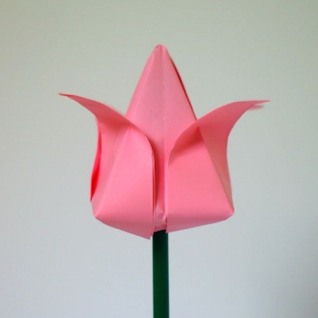
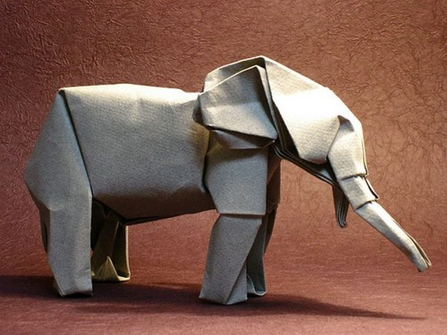
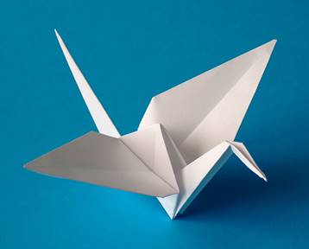

Slide 4
«Истоки творческих способностей и дарований детей на кончиках их пальцев. От пальцев, образно говоря, идут тончайшие ручейки, которые питают источник творческой мысли. Другими словами: чем больше мастерства в детской ладошке, тем умнее ребенок».
Сухомлинский В. А.

Slide 5
Каковы плюсы оригами?
Учит детей различным приемам работы с бумагой, таким, как сгибание, многократное складывание, надрезание, склеивание.
Развивает у детей способность работать руками, приучает к точным движениям пальцев, у них совершенствуется мелкая моторика рук, происходит развитие глазомера.
Учит концентрации внимания, так как заставляет сосредоточиться на процессе изготовления поделки, учит следовать устным инструкциям.
Стимулирует развитие памяти, так как ребенок, чтобы сделать поделку, должен запомнить последовательность ее изготовления, приемы и способы складывания.
Способствует созданию игровых ситуаций, расширяет коммуникативные способности детей.

Slide 6
Каковы плюсы оригами?
Знакомит детей с основными геометрическими понятиями: круг, квадрат, треугольник, угол, сторона, вершина и т.д., при этом происходит обогащение словаря ребенка специальными терминами.
Развивает пространственное воображение – учит читать чертежи, по которым складываются фигурки и представлять по ним изделия в объеме, помогает развитию чертежных навыков, так как схемы понравившихся изделий нужно зарисовывать в тетрадку.
Развивает художественный вкус и творческие способности детей, активизирует их воображение и фантазию.
Совершенствует трудовые навыки, формирует культуру труда, учит аккуратности, умению бережно и экономно использовать материал, содержать в порядке рабочее место.

Slide 7
Особенности оригами:
Во-первых, возможностью контролирования процесса создания модели на каждом этапе.
Во-вторых, оно развивает вербализацию (своего рода рефлексию собственной работы).
В-третьих, предполагает фиксацию основных моментов работы.
В-четвертых, использует все основные геометрические понятия.

Slide 8
Праздник «Белых журавлей»
22 октября 1986 года

Slide 9
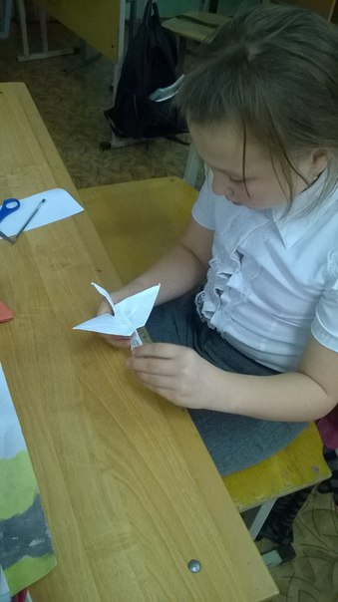
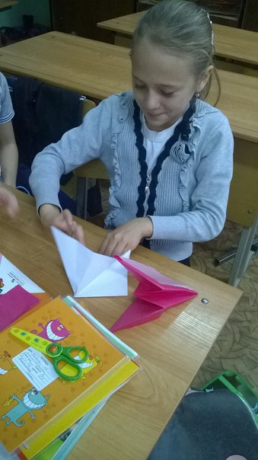
Наши работы

Slide 10
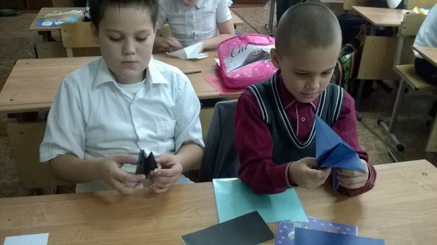
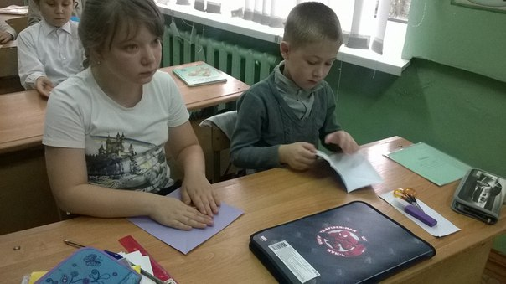
Наши работы

Slide 11
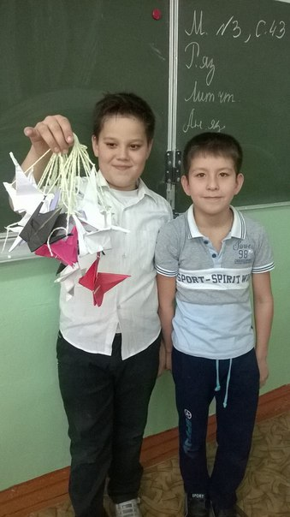
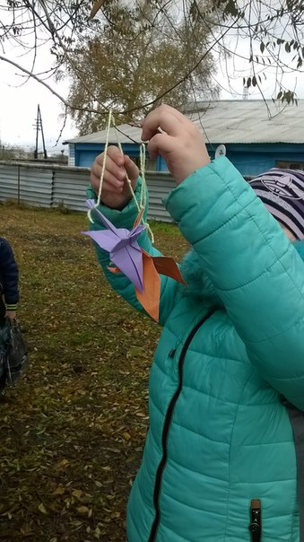
Итоги занятия

Slide 12
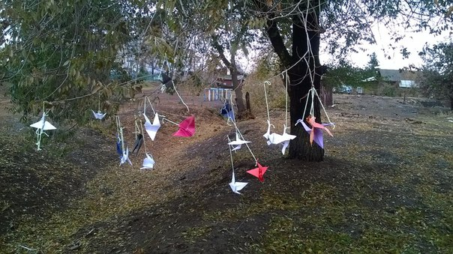
Итоги занятия

Slide 13
Заключение
Оригами – сложенная бумага, а также искусство складывания бумаги, создание различных фигурок и декоративных вещей. Диапазон возможностей оригами велик: от простой детской игры до целого искусства. Оригами используется в определенных японских ритуалах и церемониях, в реабилитационный период после некоторых болезней. Значительное место оригами занимает в образовании и развитии ребенка.

Slide 14
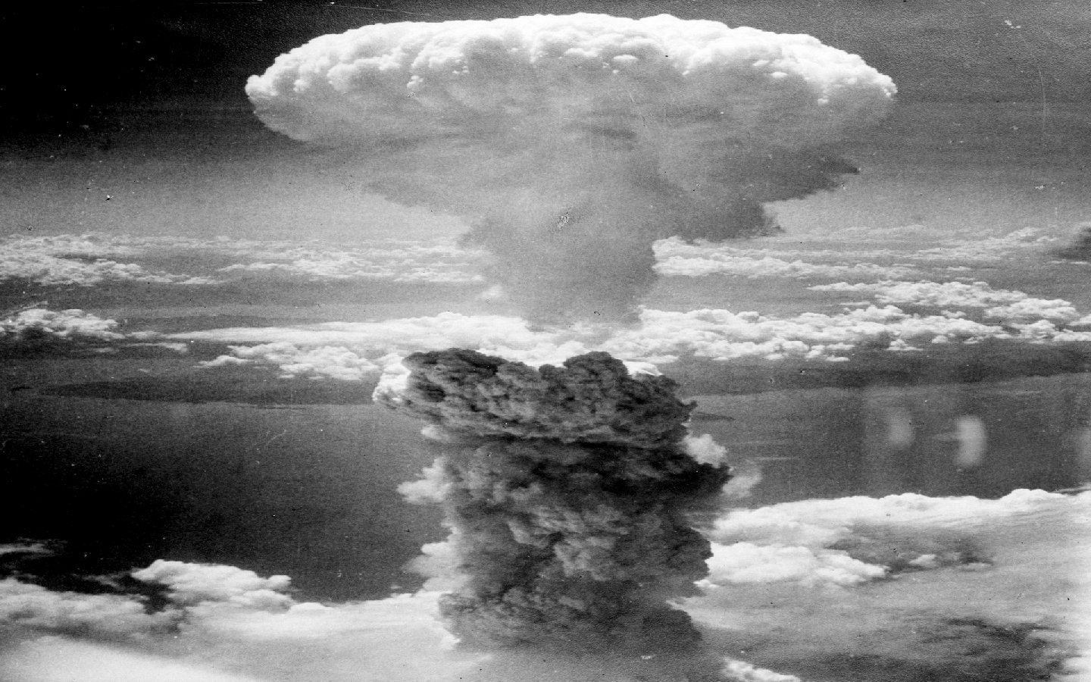
Атомные бомбардировки Хиросимы и Нагасаки

Slide 15
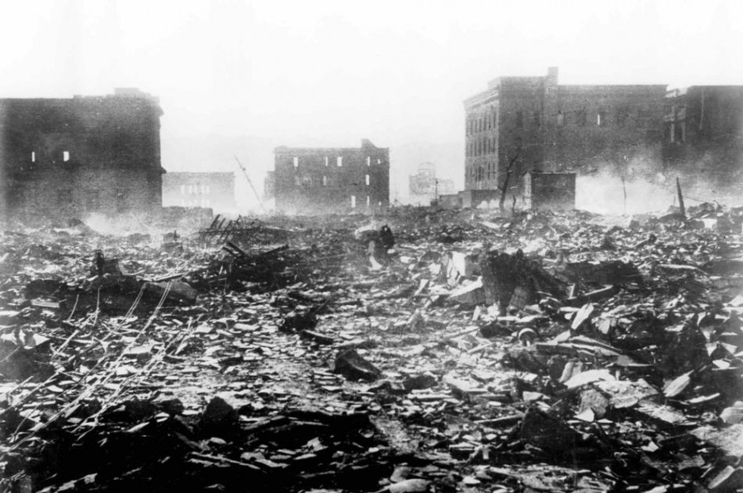
После взрыва…..

Slide 16
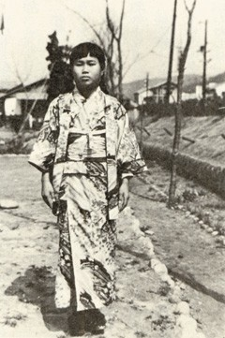
Садако Сасаки 11 лет

Slide 17
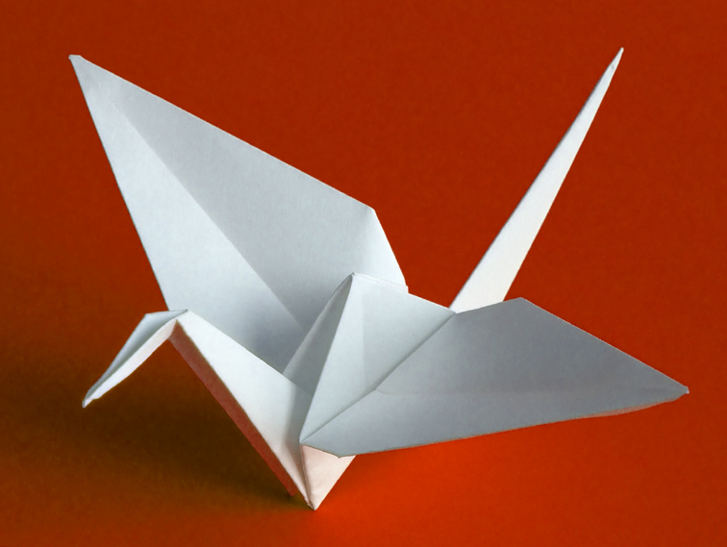
Один из 1000…

Slide 18
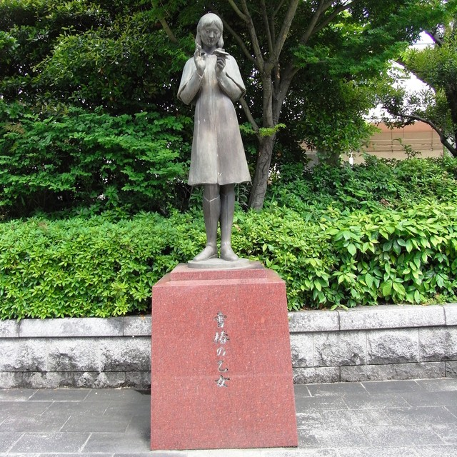
Статуя
Садако Сасаки
в г. Хиросима, Япония

Slide 19
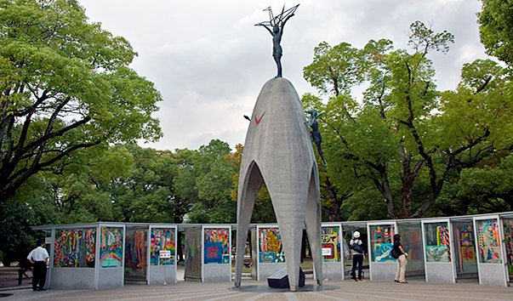
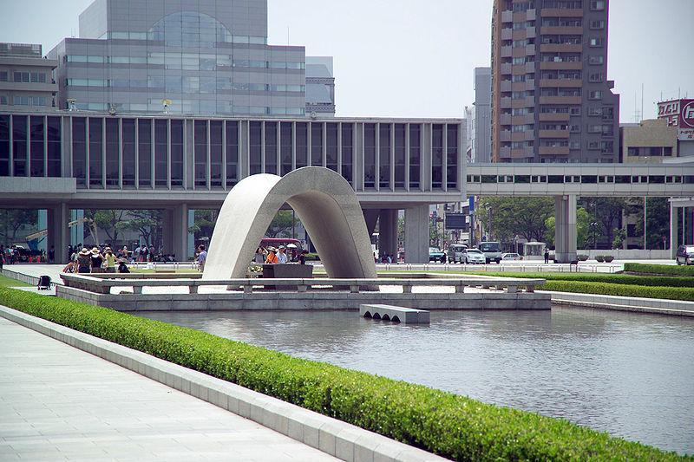
Парк Мира в Хиросиме

Slide 20
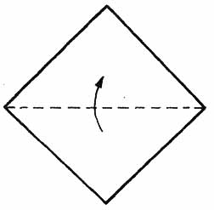
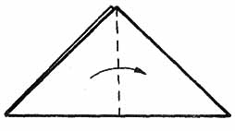
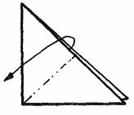
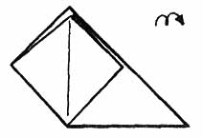
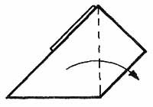

Slide 21
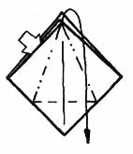
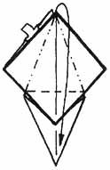

Slide 22
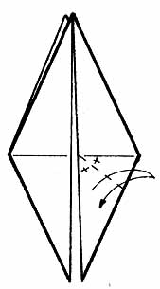
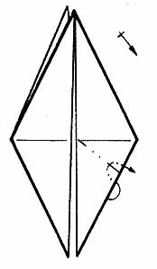
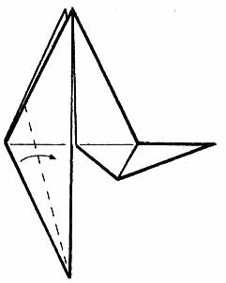
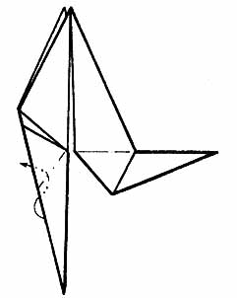
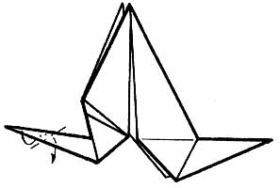
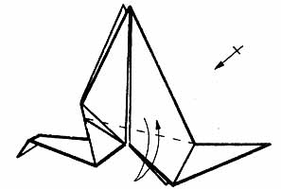

Slide 23
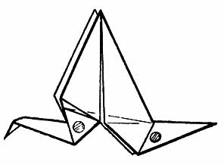
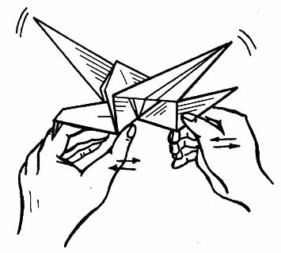

Slide 24
